Slide 1











Slide 2


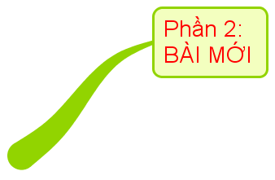


PHẦN 1
KHỞI ĐỘNG
PHẦN 2
HÌNH THÀNH KIẾN THỨC
PHẦN 3
LUYỆN TẬP, VẬN DỤNG

Slide 3
HOẠT ĐỘNG 1
KHỞI ĐỘNG

Slide 4

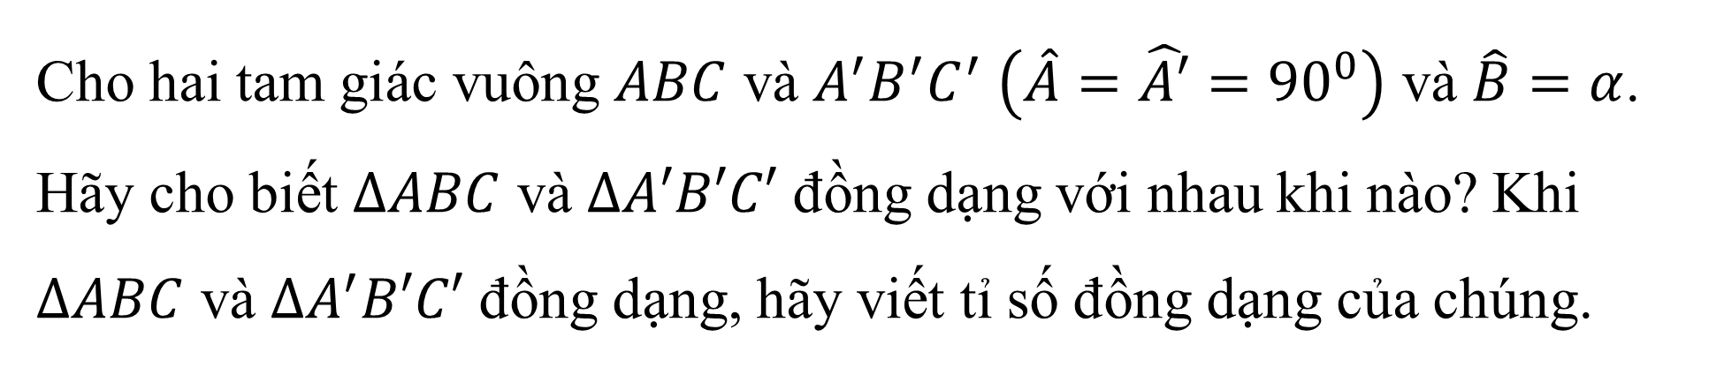


Cho hai tam giác vuông $ABC$ và $A^{′}B^{′}C^{′}$ $\left(\hat{A}=\hat{A′}={90}^{0}\right)$ và $\hat{B}=α$. Hãy cho biết $∆ABC$ và $∆A′B′C′$ đồng dạng với nhau khi nào? Khi $∆ABC$ và $∆A^{′}B′C′$ đồng dạng, hãy viết tỉ số đồng dạng của chúng.
B
$$B’$$
A
$$A’$$
$$C’$$
C

Slide 5







B
$$B’$$
A
C
$$A’$$
$$C’$$

Slide 6






B
$$B’$$
A
C
$$A’$$
$$C’$$

Slide 7
B
A
C
Mọi $∆ABC$vuông tại A, có $\hat{B}=α$ luôn có các tỉ số: $\frac{AB}{BC};\frac{AC}{BC};\frac{AC}{AB};\frac{AB}{AC}$

Slide 8
Trong một tam giác vuông, nếu biết tỉ số độ dài của hai cạnh thì có biết được độ lớn của các góc nhọn hay không?
B
A
C

Slide 9
TỈ SỐ LƯỢNG GIÁC CỦA GÓC NHỌN

Slide 10
HOẠT ĐỘNG 2
Hình thành kiến thức mới

Slide 11
I. KHÁI NIỆM TỈ SỐ LƯỢNG GIÁC CỦA MỘT GÓC NHỌN
a, Mở đầu: (SGK – Tr71)
B
$∆ABC$ vuông tại A có $\hat{B}=α$
Cạnh kề
Cạnh đối
Cạnh huyền
* AC là cạnh đối của góc B
A
* AB là cạnh kề của góc B
C

Slide 12

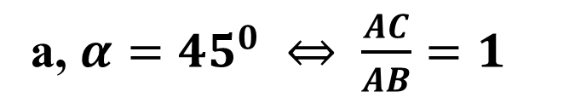


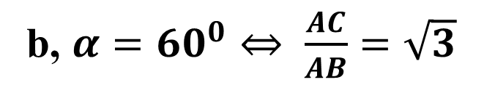
?1
Xét tam giác ABC vuông tại A, có $\hat{B}=α$. Chứng minh rằng:
a, $α={45}^{0} ⇔ \frac{AC}{AB}=1$
b, $α={60}^{0}⇔ \frac{AC}{AB}=\sqrt{3}$
A
A
$${45}^{0}$$
$${60}^{0}$$
B
C
B
C

Slide 13
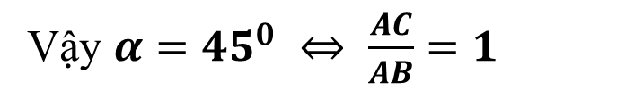
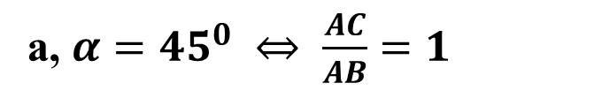
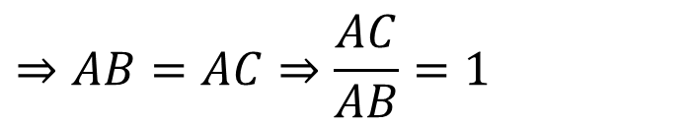

?1
Xét tam giác $ABC$ vuông tại A, có $\hat{B}=α$. Chứng minh rằng:
A
a, $α={45}^{0} ⇔ \frac{AC}{AB}=1$
Bài giải
$${45}^{0}$$
B
* Chứng minh: $α={45}^{0}⇒\frac{AC}{AB}=1$
C
Khi $α={45}^{0}$, $∆ABC$ vuông cân tại A
$$⇒AB=AC⇒\frac{AC}{AB}=1$$
* Chứng minh$: \frac{AC}{AB}=1⇒α={45}^{0}$
Nếu $\frac{AC}{AB}=1⇒AB=AC⇒∆ABC \text{vu}\text{ô}\text{ng} \text{c}\text{â}\text{n} \text{t}\text{ạ}\text{i} \text{A}$ $⇒α={45}^{0}$
Vậy $α={45}^{0} ⇔ \frac{AC}{AB}=1$

Slide 14


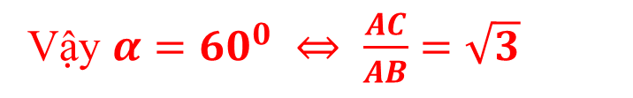
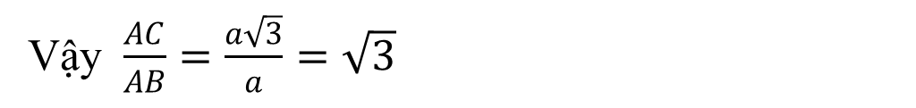
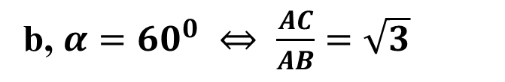
?1
C
Xét tam giác $ABC$ vuông tại A, có $\hat{B}=α$. Chứng minh rằng:
b, $α={60}^{0} ⇔ \frac{AC}{AB}=\sqrt{3}$
Bài giải
* Chứng minh: $α={60}^{0}⇒\frac{AC}{AB}=\sqrt{3}$
M
$$\hat{B}=α=60^{0}⇒\hat{C}=30^{0}⇒AB=\frac{BC}{2}⇒BC=2AB$$
Cho $AB=a⇒BC=2a⇒AC=\sqrt{BC^{2}−BC^{2}}$
$=\sqrt{(2a)^{2}−a^{2}}=a\sqrt{3}$
$${60}^{0}$$
Vậy $\frac{AC}{AB}=\frac{a\sqrt{3}}{a}=\sqrt{3}$
B
A
* Chứng minh$: \frac{AC}{AB}=\sqrt{3}⇒α={60}^{0}$
$$\frac{AC}{AB}=\sqrt{3}⇒AC=AB\sqrt{3}=a\sqrt{3}⇒BC=\sqrt{AB^{2}+AC^{2}}=2a$$
Gọi $M$ là trung điểm của $BC$ ta có: $AM=BM=\frac{BC}{2}=a=AB⇒ΔAMB$ đều nên $α=60^{0}$
Vậy $α={60}^{0} ⇔ \frac{AC}{AB}=\sqrt{3}$

Slide 15
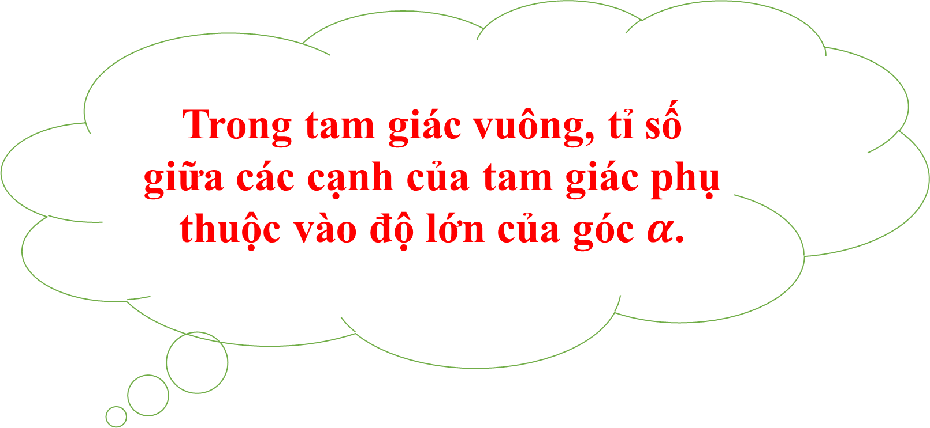

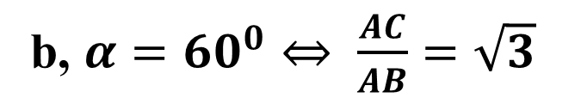
Xét tam giác ABC vuông tại A, có $\hat{B}=α$.
a, $α={45}^{0} ⇔ \frac{AC}{AB}=1$
b, $α={60}^{0}⇔ \frac{AC}{AB}=\sqrt{3}$
Tỉ số giữa các cạnh trong tam giác vuông có phụ thuộc vào độ lớn của góc $α$ không?
Trong tam giác vuông, tỉ số giữa các cạnh của tam giác phụ thuộc vào độ lớn của góc $α$.

Slide 16

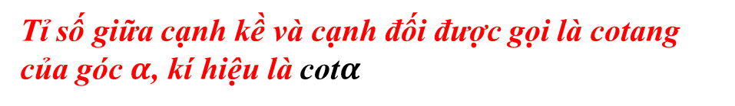
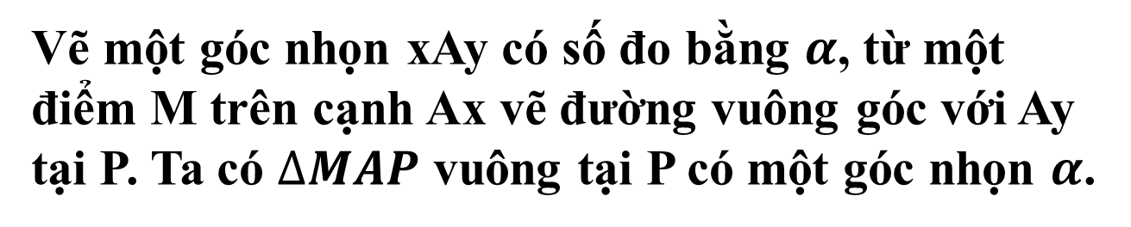
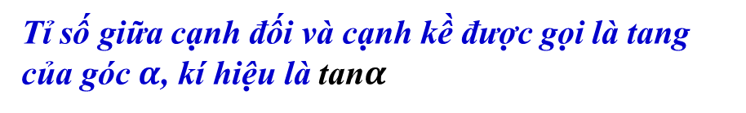

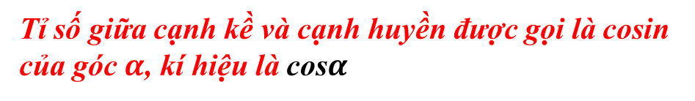

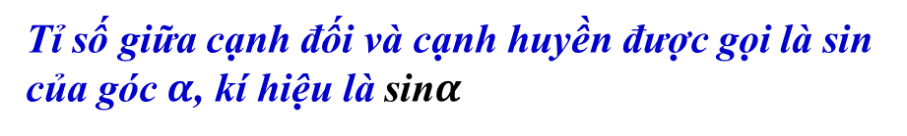

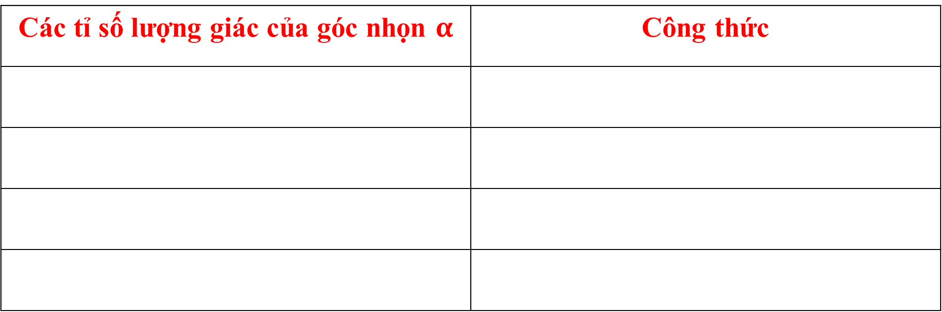

b, Định nghĩa
x
M
•
Vẽ một góc nhọn xAy có số đo bằng $α$, từ một điểm M trên cạnh Ax vẽ đường vuông góc với Ay tại P. Ta có $∆MAP$ vuông tại P có một góc nhọn $α$.
caïnh huyeàn
caïnh ñoái
α
A
y
caïnh keà
P
Các tỉ số lượng giác của góc nhọn $α$ | Công thức
Tỉ số giữa cạnh đối và cạnh huyền được gọi là sin của góc $α$, kí hiệu là sin$α$
$$sinα=\frac{cạnh đối}{cạnh huyền}$$
Tỉ số giữa cạnh kề và cạnh huyền được gọi là cosin của góc $α$, kí hiệu là cos$α$
$$cosα=\frac{cạnh kề}{cạnh huyền}$$
Tỉ số giữa cạnh đối và cạnh kề được gọi là tang của góc $α$, kí hiệu là tan$α$
$$tanα=\frac{cạnh đối}{cạnh kề}$$
Tỉ số giữa cạnh kề và cạnh đối được gọi là cotang của góc $α$, kí hiệu là cot$α$
$$cotα=\frac{cạnh kề}{cạnh đối}$$

Slide 17
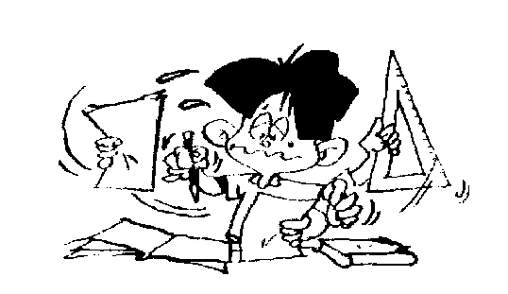
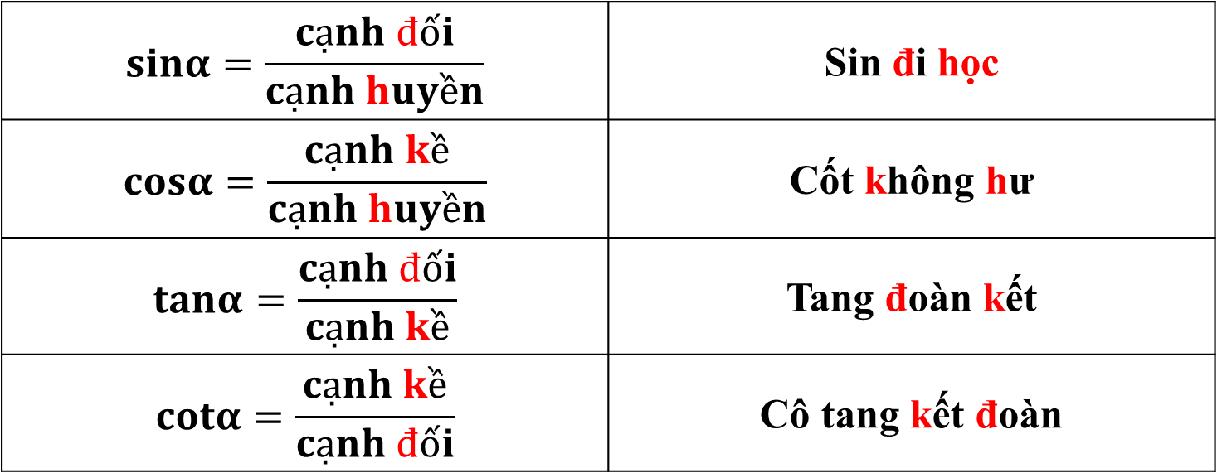
TỈ SỐ LƯỢNG GIÁC CỦA GÓC NHỌN
Cách nhớ
$$sinα=\frac{cạnh đối}{cạnh huyền}$$ | Sin đi học
$$cosα=\frac{cạnh kề}{cạnh huyền}$$ | Cốt không hư
$$tanα=\frac{cạnh đối}{cạnh kề}$$ | Tang đoàn kết
$$cotα=\frac{cạnh kề}{cạnh đối}$$ | Cô tang kết đoàn

Slide 18
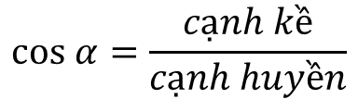
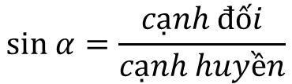
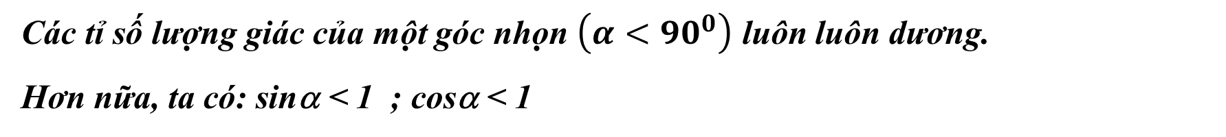
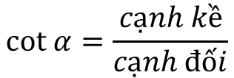
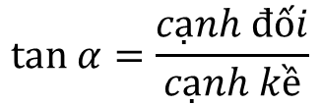
TỈ SỐ LƯỢNG GIÁC CỦA GÓC NHỌN
I. KHÁI NIỆM TỈ SỐ LƯỢNG GIÁC CỦA MỘT GÓC NHỌN
x
a) Mở đầu: (SGK trang 71)
M
b) Định nghĩa: (SGK trang 71)
•
cạnh huyền
$$sin α=\frac{cạnh đối}{cạnh huyền}$$
$$tan α=\frac{cạnh đối}{cạnh kề}$$
Cạnh đối
α
$$cos α=\frac{cạnh kề}{cạnh huyền}$$
$$cot α=\frac{cạnh kề}{cạnh đối}$$
A
y
cạnh kề
P
Nhận xét:
Các tỉ số lượng giác của một góc nhọn $\left(α<{90}^{0}\right)$ luôn luôn dương.
Hơn nữa, ta có: sinα < 1 ; cosα < 1

Slide 19
HOẠT ĐỘNG 3
Luyện tập

Slide 20

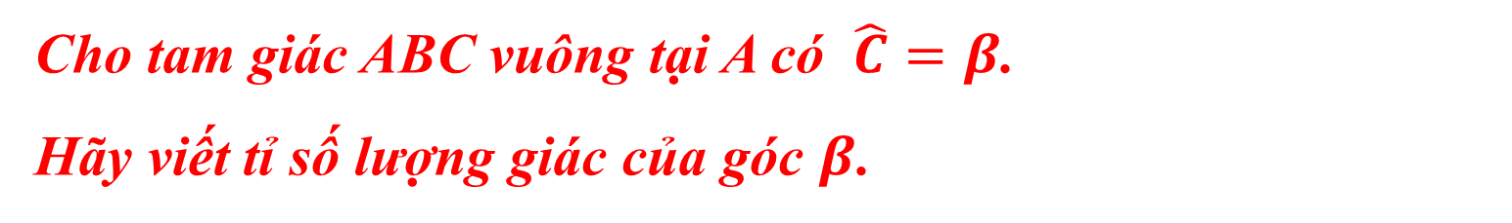
?2
Cho tam giác ABC vuông tại A có $\hat{C}=β$.
Hãy viết tỉ số lượng giác của góc $β$.
Bài giải
Khi thì:
B
AB
BC
sinβ =
AC
BC
cosβ =
β
AB
AC
A
tanβ =
C
AC
AB
cotβ =

Slide 21


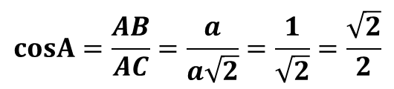
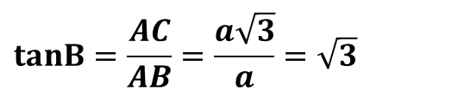
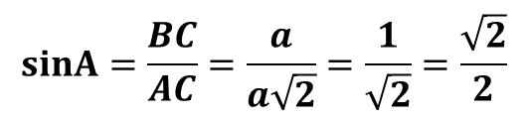
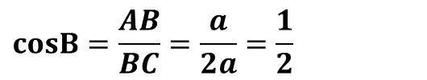

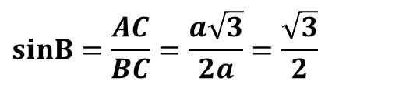


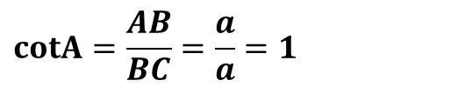


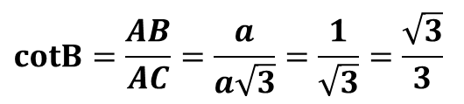

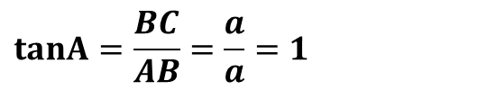

Bài 1: Hãy tính tỉ số lượng giác của góc ${45}^{0},{60}^{0}$ trong các hình sau đây:
a)
B
b)
A
$$a\sqrt{3}$$
$$a$$
$$a$$
$$a$$
$${45}^{0}$$
$${60}^{0}$$
A
C
B
C
$$a\sqrt{2}$$
$$2a$$
$$sinA=\frac{BC}{AC}=\frac{a}{a\sqrt{2}}=\frac{1}{\sqrt{2}}=\frac{\sqrt{2}}{2}$$
$$sinB=\frac{AC}{BC}=\frac{a\sqrt{3}}{2a}=\frac{\sqrt{3}}{2}$$
$$cosA=\frac{AB}{AC}=\frac{a}{a\sqrt{2}}=\frac{1}{\sqrt{2}}=\frac{\sqrt{2}}{2}$$
$$cosB=\frac{AB}{BC}=\frac{a}{2a}=\frac{1}{2}$$
$$tanA=\frac{BC}{AB}=\frac{a}{a}=1$$
$$tanB=\frac{AC}{AB}=\frac{a\sqrt{3}}{a}=\sqrt{3}$$
$$cotA=\frac{AB}{BC}=\frac{a}{a}=1$$
$$cotB=\frac{AB}{AC}=\frac{a}{a\sqrt{3}}=\frac{1}{\sqrt{3}}=\frac{\sqrt{3}}{3}$$

Slide 22
HOẠT ĐỘNG 4
Vận dụng

Slide 23



non
Ong
học
việc
The little bee

Slide 24



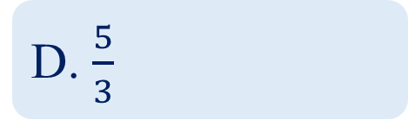
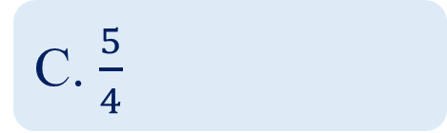
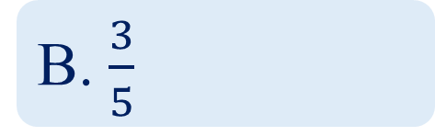
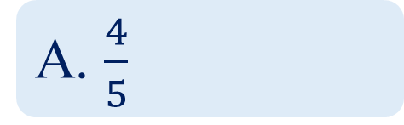
Trong hình bên, $cosα$ bằng
α
8
10
6
A. $\frac{4}{5}$
B. $\frac{3}{5}$
C. $\frac{5}{4}$
D. $\frac{5}{3}$

Slide 25

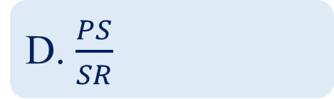
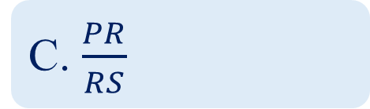
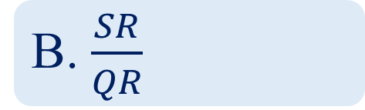
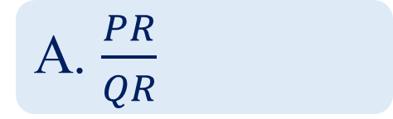
Trong hình bên, $sinQ$ bằng:
P
S
R
Q
A. $\frac{PR}{QR}$
B. $\frac{SR}{QR}$
C. $\frac{PR}{RS}$
D. $\frac{PS}{SR}$

Slide 26

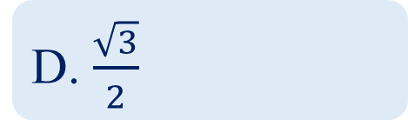
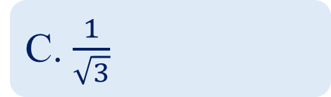
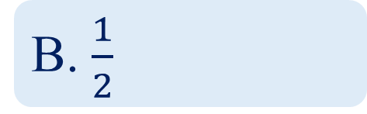
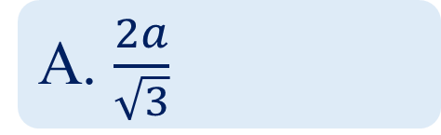
Trong hình vẽ bên, $cos{30}^{0}$ bằng:
a
a 3
30°
2a
A. $\frac{2a}{\sqrt{3}}$
D. $\frac{\sqrt{3}}{2}$
C. $\frac{1}{\sqrt{3}}$
B. $\frac{1}{2}$

Slide 27
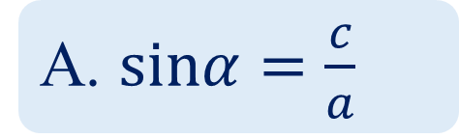

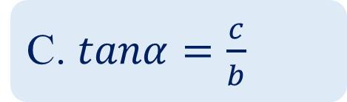
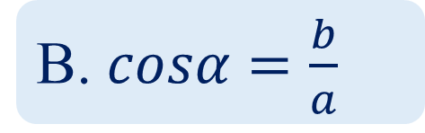
Trong hình bên, biểu thức nào trong các biểu thức sau là sai:
c
b
α
a
A. $sinα=\frac{c}{a}$
B. $cosα=\frac{b}{a}$
C. $tanα=\frac{c}{b}$
D. $cotα=\frac{a}{c}$

Slide 28
HƯỚNG DẪN VỀ NHÀ
Học thuộc các công thức tỉ số lượng giác của góc nhọn.
Làm hoàn chỉnh bài tập từ bài 11 đến 13 trang 76,77 – SGK
Chuẩn bị phần 2 – Tỉ số lượng giác của hai góc phụ nhau.

